Slide 1
Wiley Online Library
Notes:
沒有旁白。三秒後點擊下一張投影片

Slide 2
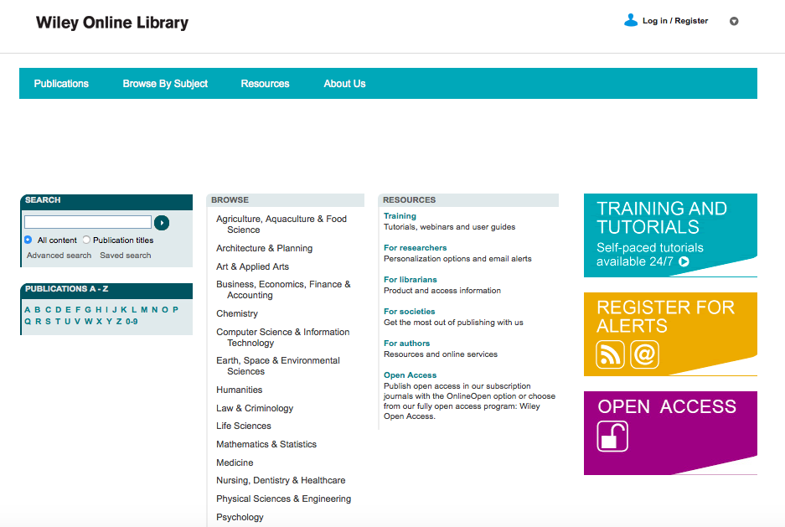
Notes:
Wiley Online Library是結合多種學科的電子資源平台，內含許多具影響力及探索生命、探索健康、物理科學、社會科學和人文等學科的文章。<點擊下一張投影片>

Slide 3
客戶管理介面
管理您在 Wiley Online Library 的圖書館帳號
Notes:
我們將在這一節檢視「customer administration page / 客戶管理介面」。本頁係設計為協助圖書管理者管理您在 Wiley Online Library 的帳戶。
您可以下載使用報告、將貴機構的名稱標誌上傳至網站，以及管理文獻選擇代幣的存取功能。您可同時存取資源，協助貴機構取得最佳價值。

Slide 4
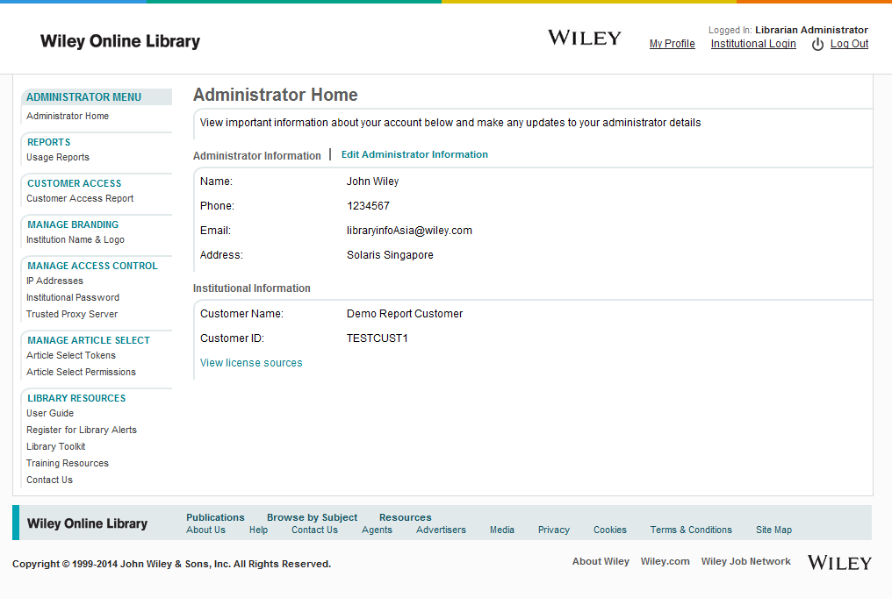
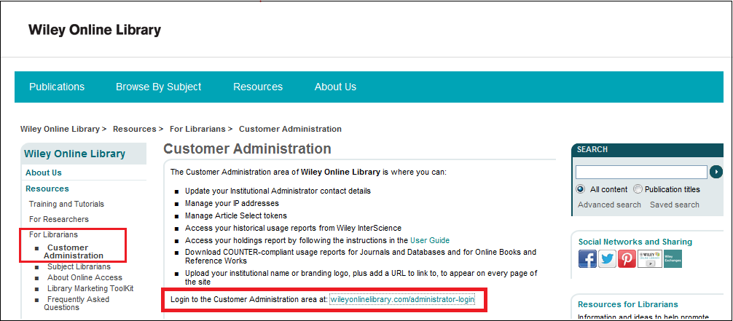
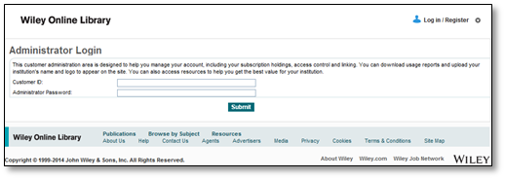
客戶管理介面
Administrator home page: http://onlinelibrary.wiley.com/administrator-login
Notes:
若欲登入時，您可擇一
瀏覽wileyonlinelibrary.com/librarians網頁，選取螢幕左側的 “customer administration” 選項，或可直接進入wileyonlinelibrary.com/administrator-login。
<點擊下一張>
開啟存取後，會顯示出您的管理者使用者名稱和密碼

Slide 5
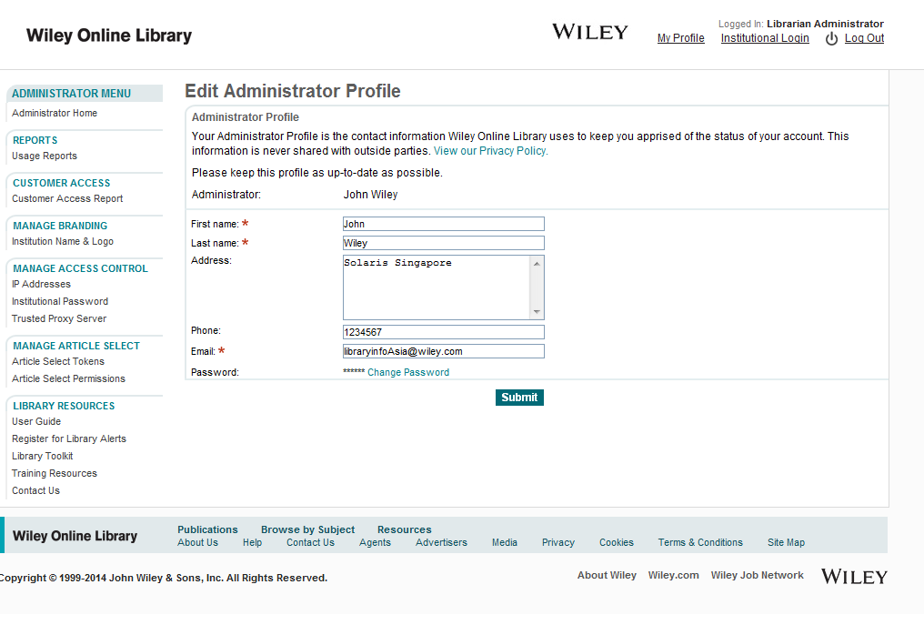
管理員簡介
Notes:
您可在進入管理者首頁後，點擊「Edit Administrator information 」，更新您的簡介。<點擊顯示方塊>
<點擊下一頁至機構名稱和品牌化>

Slide 6
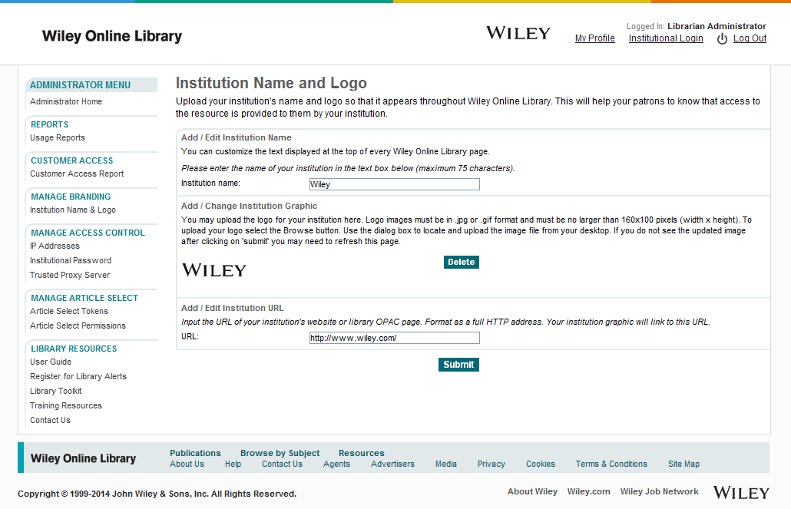
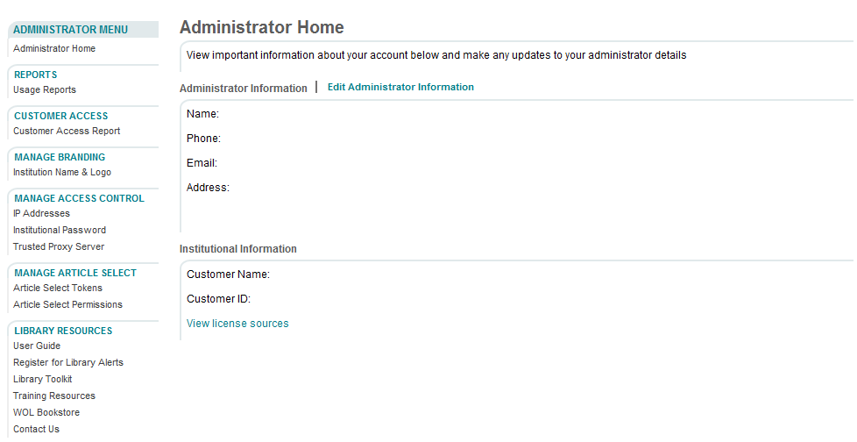
機構名稱和標誌
Notes:
新增貴機構的標誌和名稱，協助您的圖書館使用者了解貴機構提供給他們的 Wiley Online Library 相關內容。<點擊下一頁顯示方塊>
<點擊下一頁顯示頁面> 填入貴機構的名稱和網址，並上傳您的標誌
<點擊下一頁> 重新整理您的頁面，即可看見貴機構的標誌
<點擊下一頁到使用報告>

Slide 7
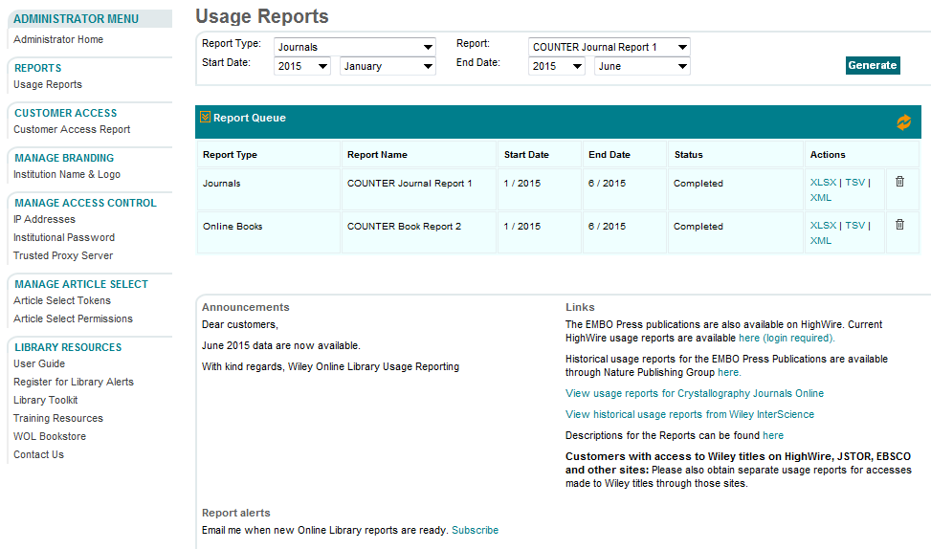
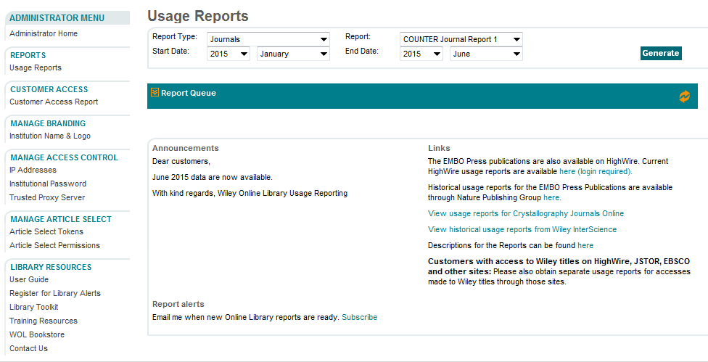
使用統計
Notes:
若欲下載使用統計報告，可從螢幕左側的行政選單選擇「usage report / 使用統計報告」。<點擊下一頁顯示方塊>
點擊「報告類型 / Report Type」旁的箭頭選擇類型（例如：期刊、電子書、實驗室指南或資料庫）
選擇開始及結束日期
點擊「報告 / Report」旁的下拉箭頭 <點擊下一頁顯示方塊> 即可找到報告的相關說明。
<點擊下一頁> 當您需要的報告準備好時，狀態會顯示為「已完成」，您就可以下載您喜歡的任何檔案格式。
<點擊下一頁到文獻選擇代幣功能>

Slide 8
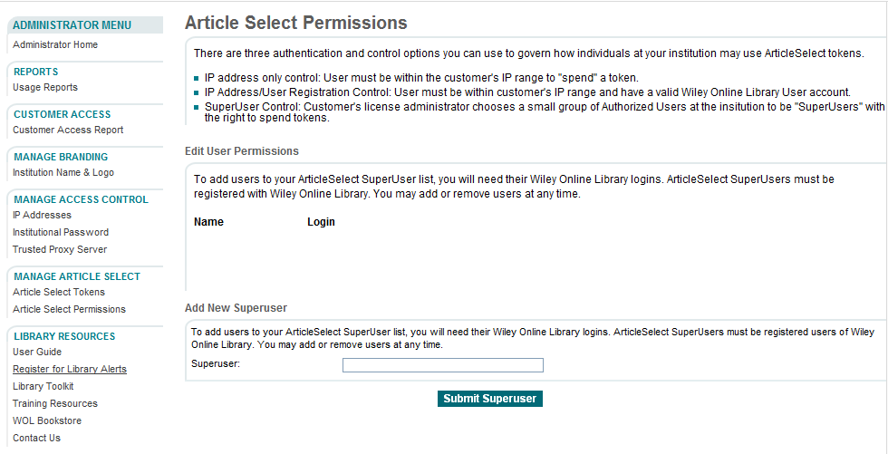
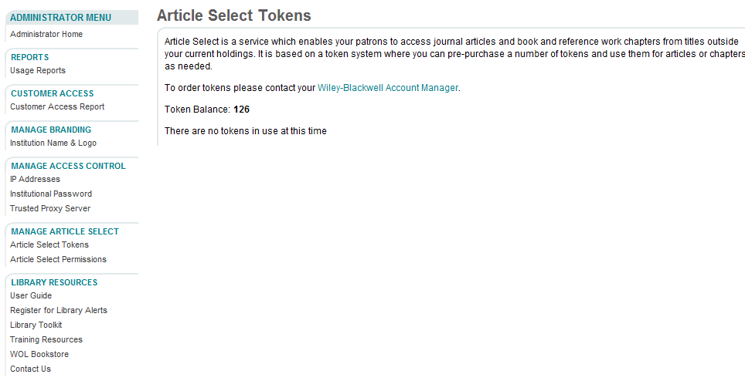
文獻選擇代幣功能
Notes:
若欲授權特定使用者為 “Super User” ，可選擇「Article Select Permission」功能 <點擊下一頁顯示頁數>
點擊「Edit User Permission 」，輸入被授權者的詳細資料。輸入資料完成後，即會出現詳細資料。<點擊顯示方塊>
點擊「Article Select Tokens」，檢查貴機構之文獻選擇代幣功能的餘額<點擊顯示橫線><點擊顯示畫面>

Slide 9
感謝您參閱此份客戶管理介面的簡報說明。
若欲索取更多資訊，請瀏覽：wileyonlinelibrary.com/training。

